Slide 1

DIAGNOSTICA PER I BENI CULTURALI
MEDIA, ARTI, CULTURE (LM-65)
Università di Teramo
Cecilia Paolini
Università di Teramo
XXVIII Lezione
LETTURA XRF
Dipartimento di Scienze della Comunicazione

Slide 2
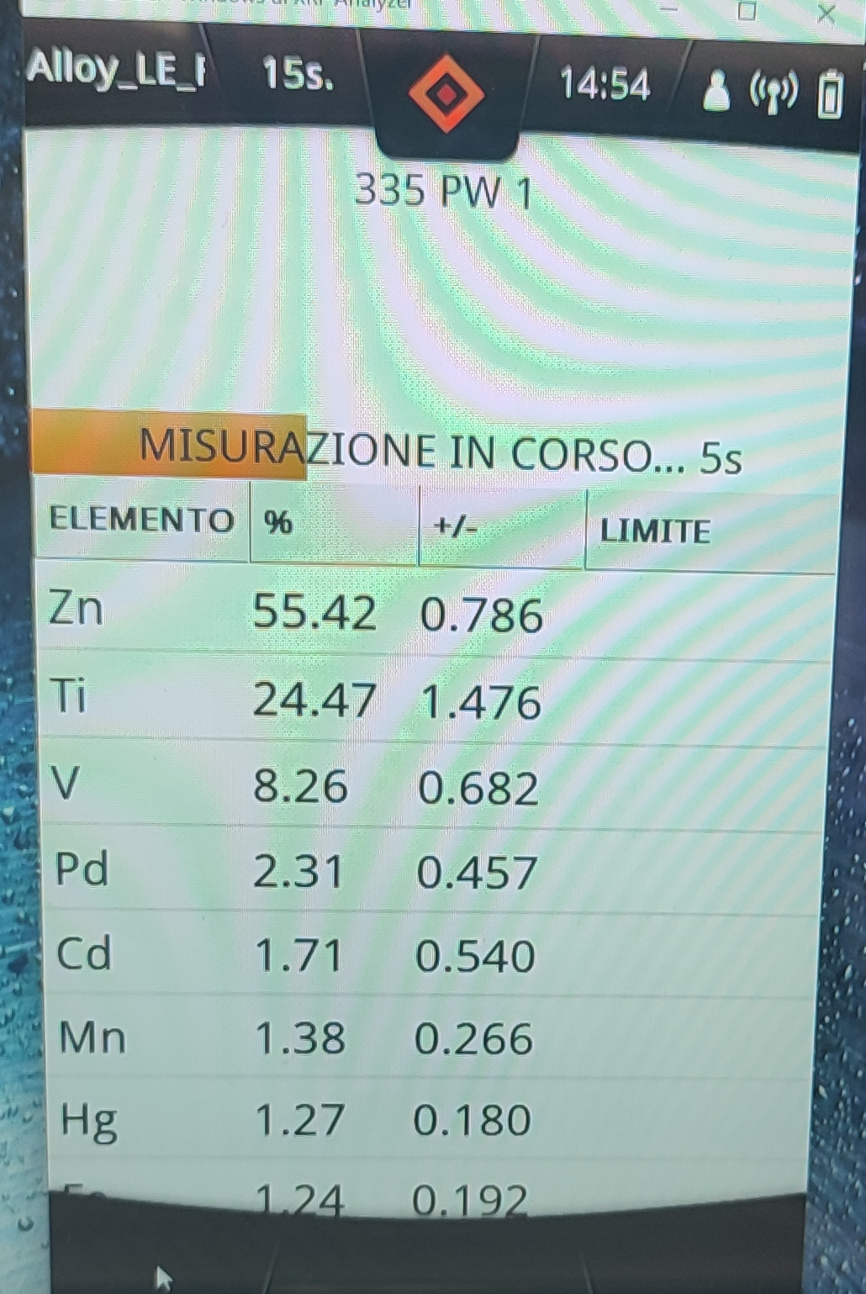
LETTURA XRF
Si prendono in considerazione tutti gli elementi che sono superiori al 2% con alcune rare eccezioni (il cobalto è sempre in percentuali minime, quindi è da considerare nell’intorno anche inferiore). Si escludono i minerali che non costituiscono pigmenti (come il Vanadio (V) o l’Alluminio (Al)).
COME SI LEGGONO LE TABELLE DEGLI ELEMENTI
Dipartimento di Scienze della Comunicazione

Slide 3
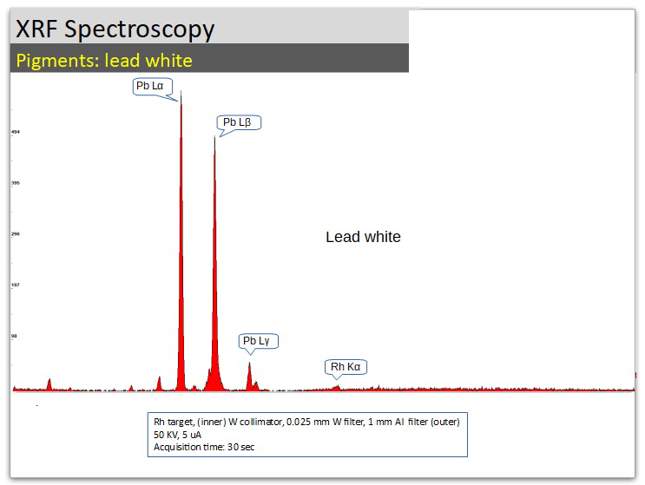
LETTURA XRF
Per ogni punto individuato ci sono due spettri da considerare (generati in automatico): corrispondono a due livelli di energia emessa differenti, rispettivamente a 40 Kilovolt (Kv) e a 8 Kv; gli elementi, infatti, reagiscono in modo diverso a seconda della quantità di energia emessa (alcuni elementi si vedono meglio con una quantità di energia maggiore, altri minore).
COME SI LEGGONO GLI SPETTRI
Dipartimento di Scienze della Comunicazione

Slide 4
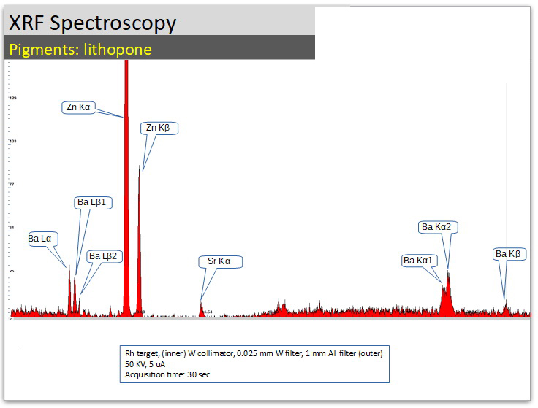
LETTURA XRF
I picchi sono caratterizzati da fotoni di risposta fluorescente indicati dalle costanti Kα, Kβ, Lα, Lβ, Lγ per i 40 Kv; Mα, Mβ, e di nuovo Lα, Lβ, Lγ per gli 8 Kv. Queste costanti sono rappresentate nelle ordinate (X) in base alla posizione costante determinata dai singoli elementi. Sulle ascisse sono rappresentate le volte che un particolare fotone viene individuato dalla strumentazione.
FOTONI DI RISPOSTA FLUORESCENTE
Dipartimento di Scienze della Comunicazione

